Slide 1





Fourth Sunday of Advent - Year A
Chúa Nhật IV Mùa Vọng Năm A
19/12/2019
Hùng Phương & Thanh Quảng thực hiện

Slide 2

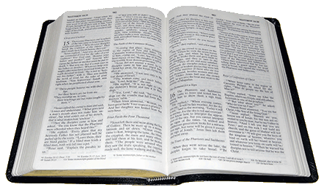
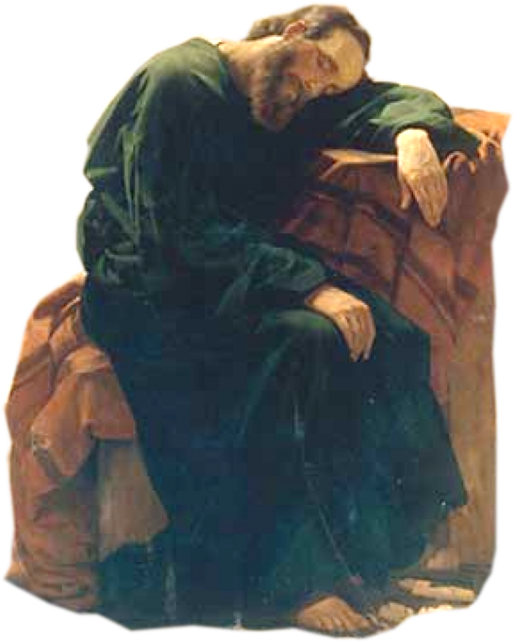
Gospel
Matthew
1:18-24
Phúc Âm theo
Thánh Mátthêu
1:18-24

Slide 3
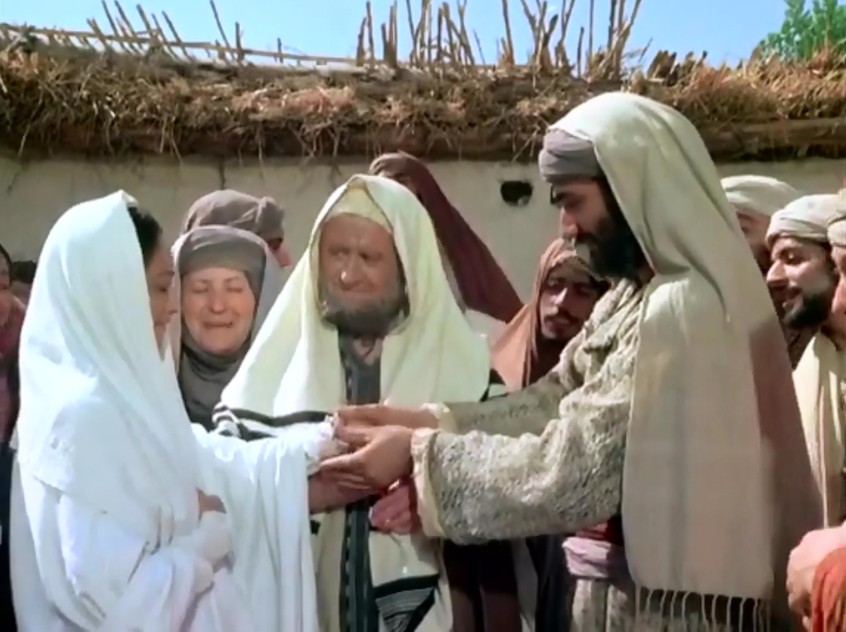
This is how Jesus Christ came to be born
Sau đây là gốc tích Đức Giê-su Ki-tô:

Slide 4

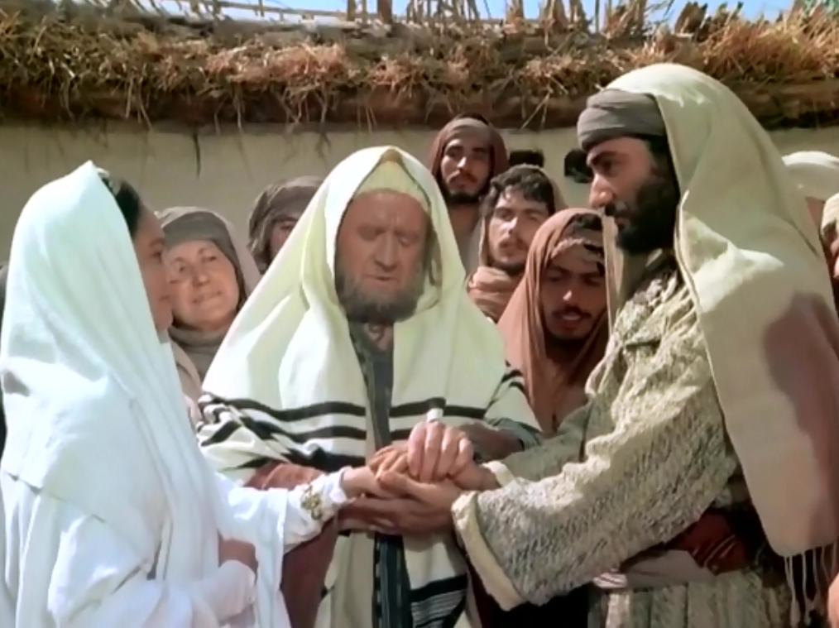
His mother Mary was betrothed to Joseph; but before they came to live together she was found to be with child through the Holy Spirit.
bà Ma-ri-a, mẹ Người,
đã thành hôn với ông Giu-se.
Nhưng trước khi hai ông bà về
chung sống, bà đã có thai do
quyền năng Chúa Thánh Thần.

Slide 5
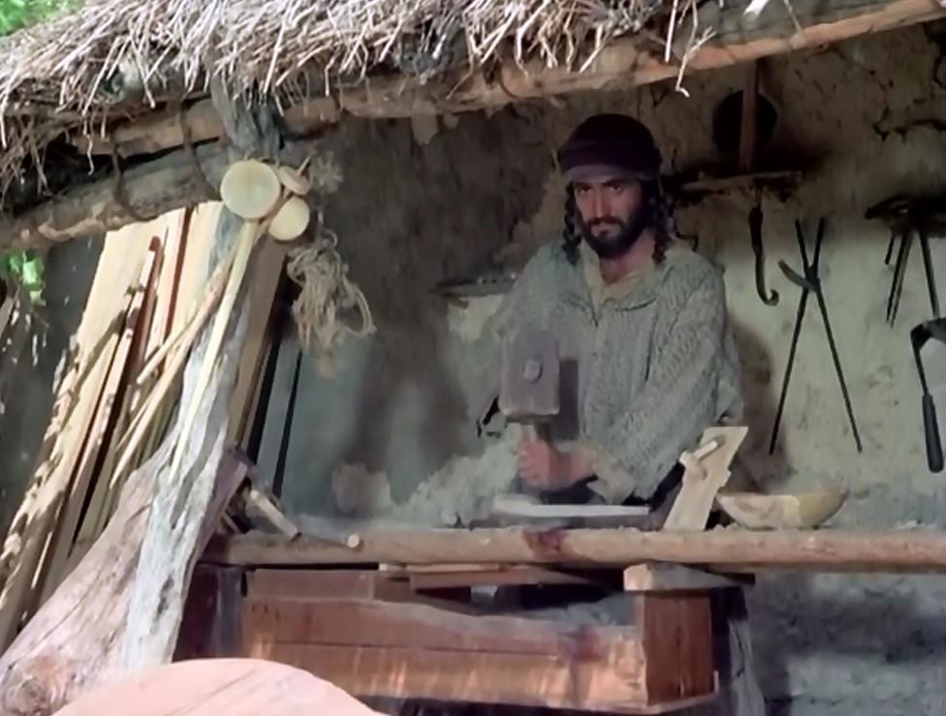
Her husband Joseph, being a man of honour and wanting to spare her publicity, decided to divorce her informally.
Ông Giu-se, chồng bà,
là người công chính và không muốn tố giác bà, nên mới định tâm bỏ bà cách kín đáo.

Slide 6
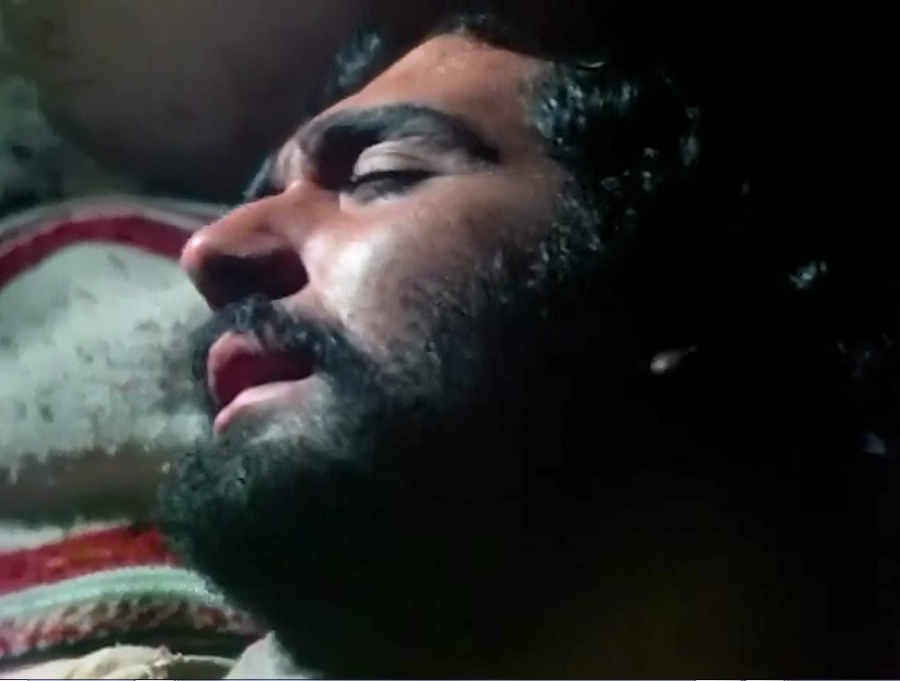
He had made up his mind to do this when the angel of
the Lord appeared to him in a dream
and said,
Ông đang toan tính như vậy,
thì kìa sứ thần Chúa hiện đến
báo mộng cho ông rằng:

Slide 7
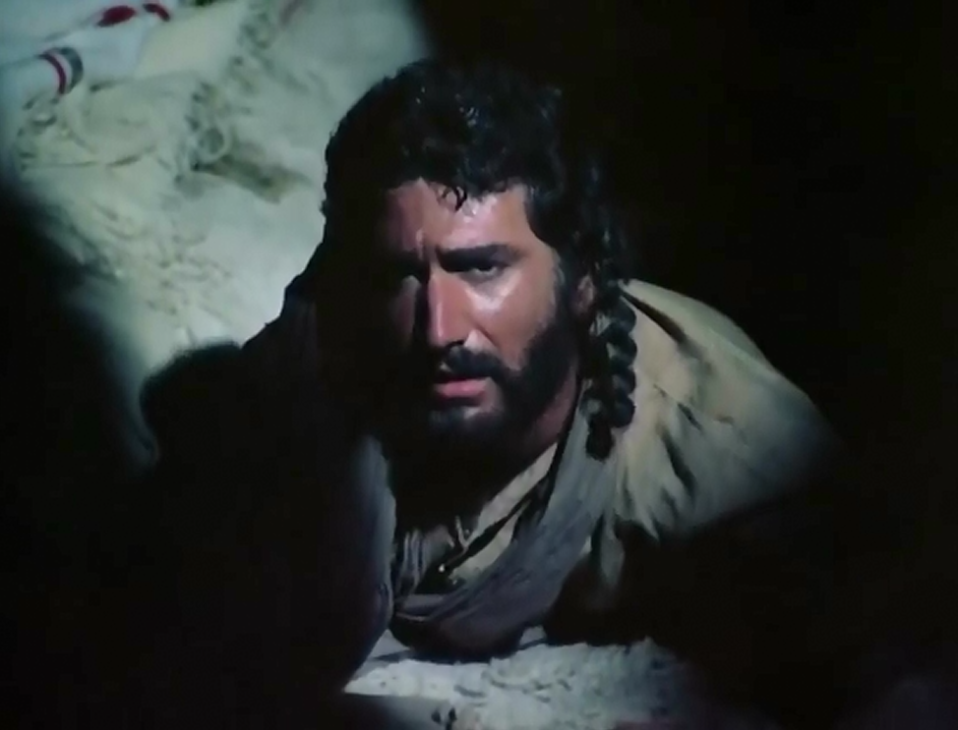
‘Joseph son of David, do not be afraid to take Mary home as your wife, because she has conceived what is in her by the Holy Spirit.
"Này ông Giu-se, con cháu
Đa-vít, đừng ngại đón bà
Ma-ri-a vợ ông về, vì người con bà cưu mang là do quyền năng Chúa Thánh Thần.

Slide 8
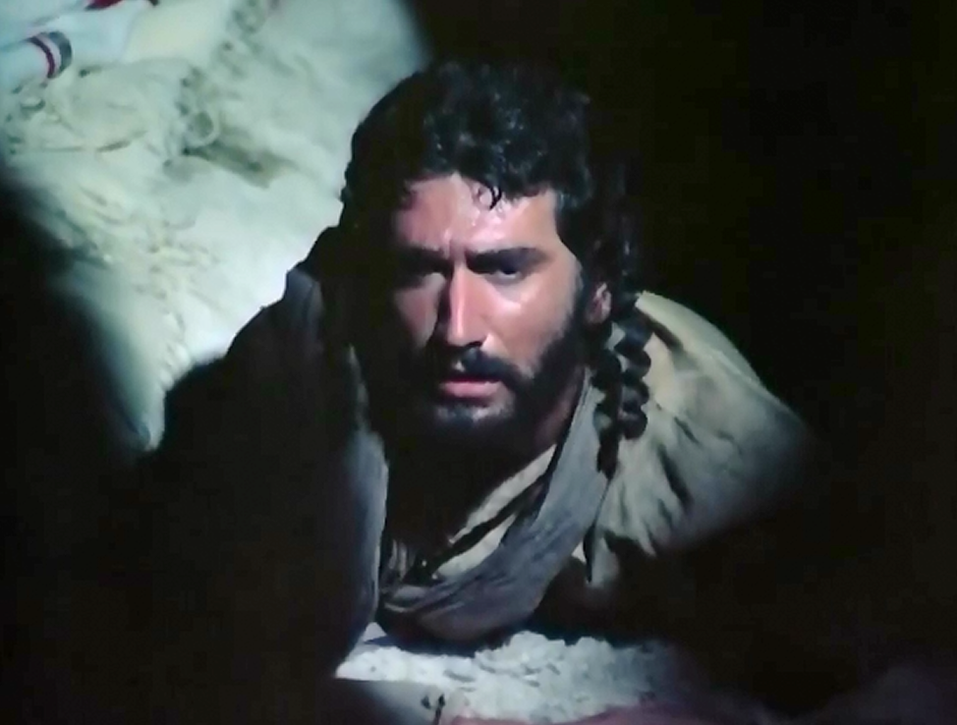
She will give birth to a son and you must name him Jesus, because he is the one who is to save his people from their sins.’
Bà sẽ sinh con trai và ông phải đặt tên cho con trẻ là Giê-su, vì chính Người sẽ cứu dân Người khỏi tội lỗi của họ."

Slide 9
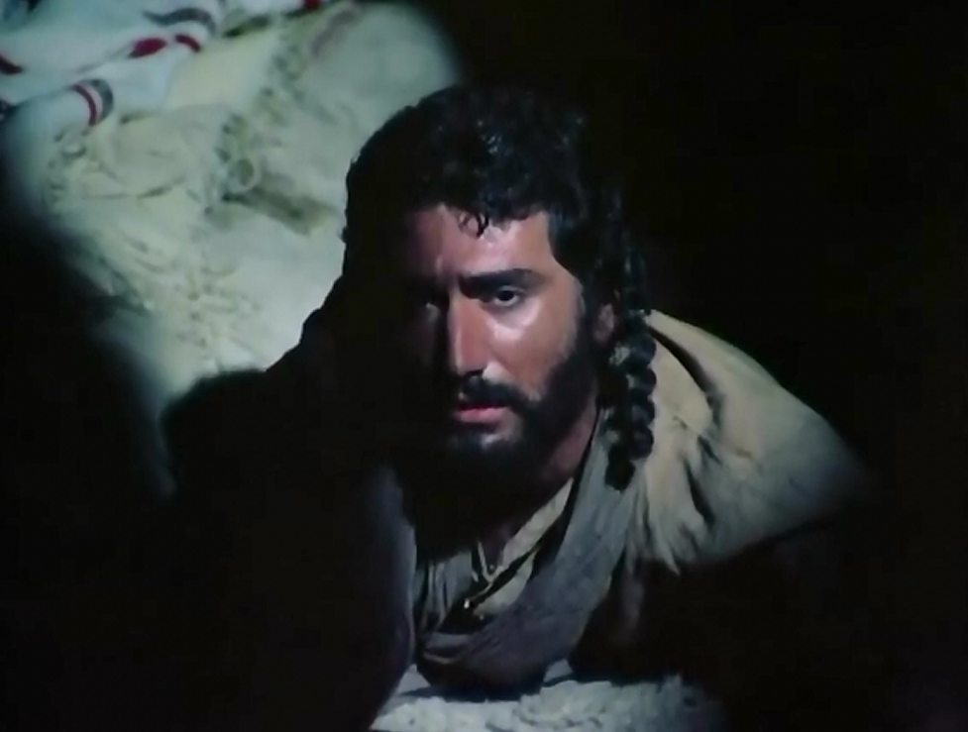
Now all this took place to fulfil the words spoken by the Lord through the prophet:
Tất cả sự việc này đã xảy ra,
là để ứng nghiệm lời xưa kia Chúa phán qua miệng ngôn sứ:

Slide 10
The virgin will conceive and give birth to a son and they will call him Emmanuela name which means ‘God-is-with-us’.
Này đây, Trinh Nữ sẽ thụ thai
và sinh hạ một con trai, người ta sẽ
gọi tên con trẻ là Em-ma-nu-en,
nghĩa là "Thiên-Chúa-ở-cùng-chúng-ta."

Slide 11
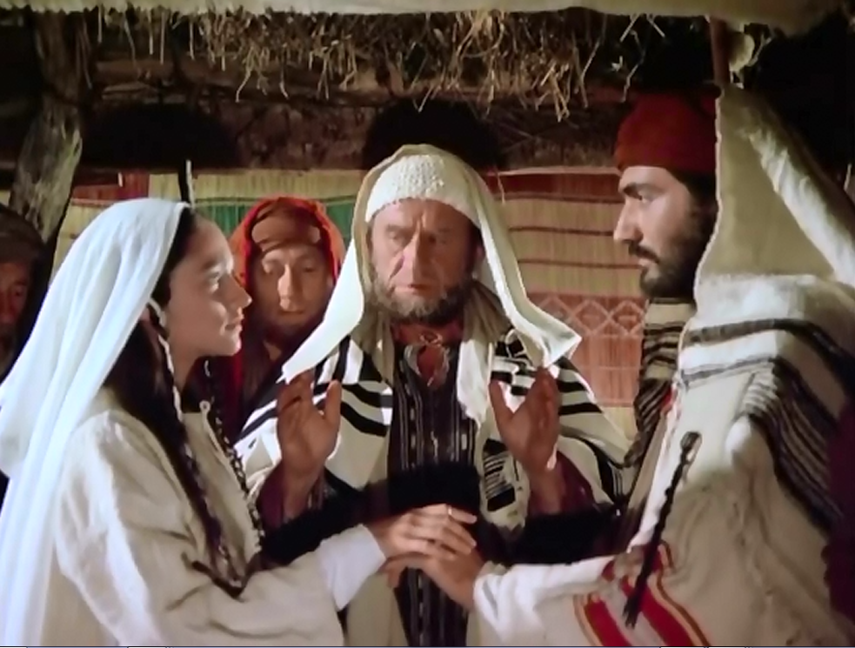
When Joseph woke up he did what the angel of the Lord had told him to do:
he took his wife to his home….
Khi tỉnh giấc, ông Giu-se làm như sứ thần Chúa dạy và đón vợ về nhà….

Slide 12

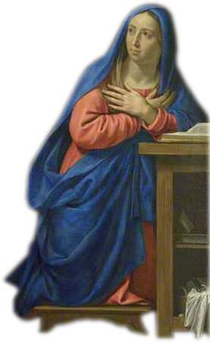
Fourth Sunday of Advent - Year A
Chúa Nhật IV Mùa Vọng Năm A
19/12/2019

Slide 13

Fourth Sunday of Advent - Year A
Chúa Nhật IV Mùa Vọng Năm A
19/12/2019

